Slide 1
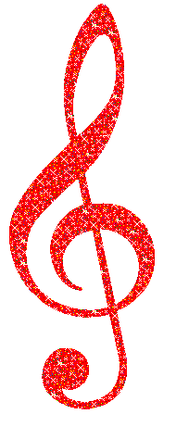
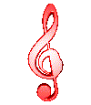
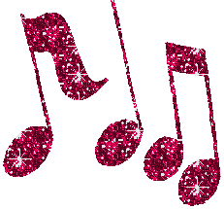
GLAZBENI SAT
MARTA I VALENTINA

Slide 2
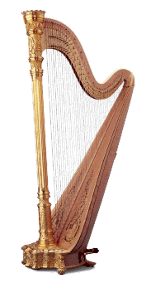
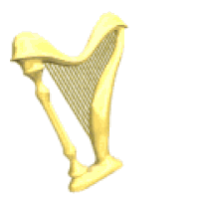
HARFA

Slide 3
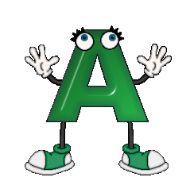
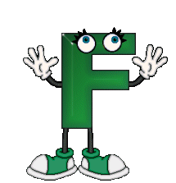
PITANJA...
Kako je Ina gledala harfu?
Što je Ina rekla harfi?
Je li harfa odgovorila?
Što se Ini pričinilo?
Što je neki glas rekao Ini?

Slide 4
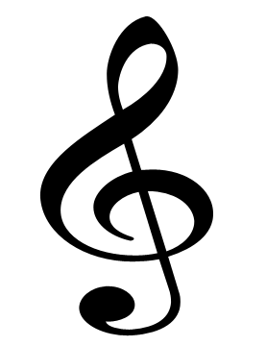
HARFA
HARFA je žičano glazbalo.
HARFA se svira objema rukama,trzanjem žica vrhovima prstiju.
Zvuk harfe je vrlo bogat i plemenit, ali nedovoljno velike snage,tako da najbolje dolazi do izražaja u solističkim nastupima ili solo izvedbama u orkestru.
HARFA se vrlo često može sresti kao pratnja nekom instrumentu ili pjevačkom glasu.

Slide 5
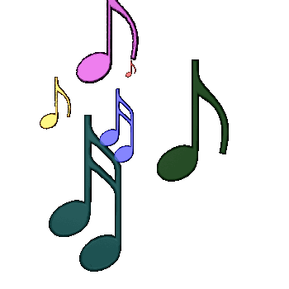
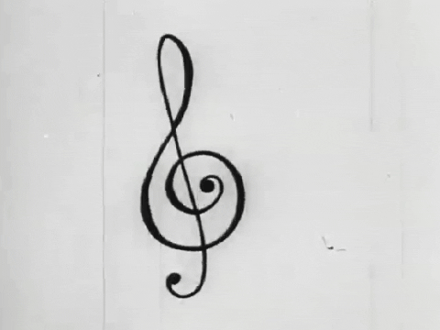
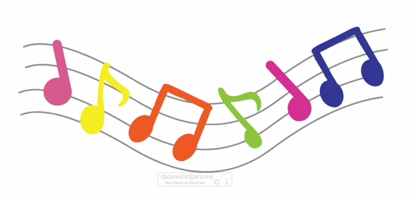
IGRE...

Slide 6
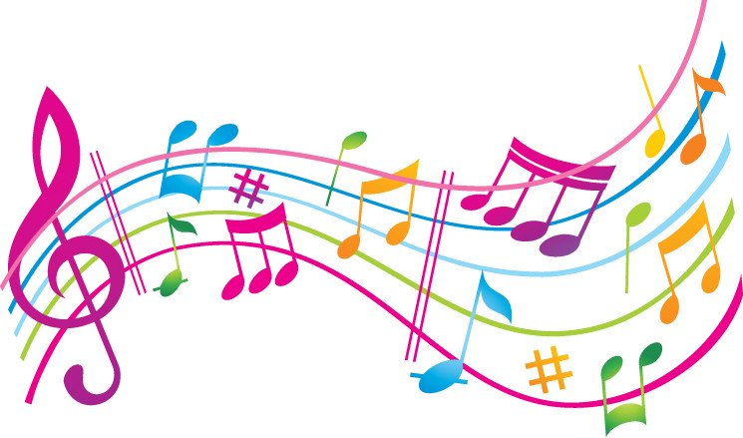
KOLIKO SMO ZAPAMTILI?
Je li harfa žičani instrument?
Svira li se harfa jednom rukom?
Je li harfa bogata zvukom?
Može li harfa biti pratnja nekom instrumentu?
Čuje li se harfa bolje u orkestru?
6. Je li harfu lagano svirati?

Slide 7
